Slide 1
Bu ne? Bu … Mikä tämä on? Tämä on …

Slide 2
Bu ne?

Slide 3
Bu kitap.

Slide 4
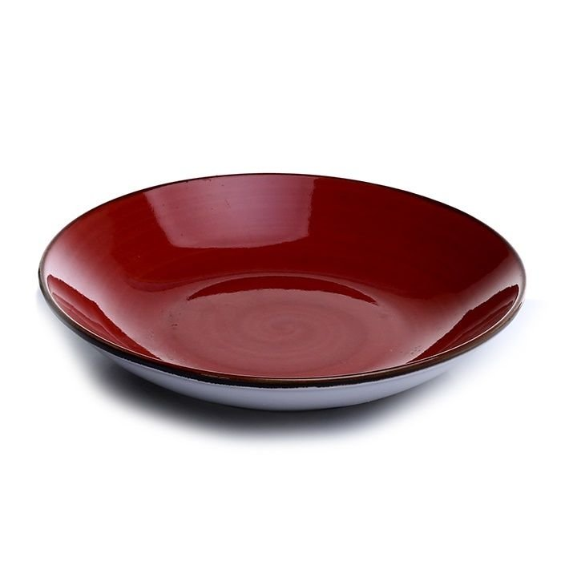
Bu ne?

Slide 5
Bu tabak.

Slide 6
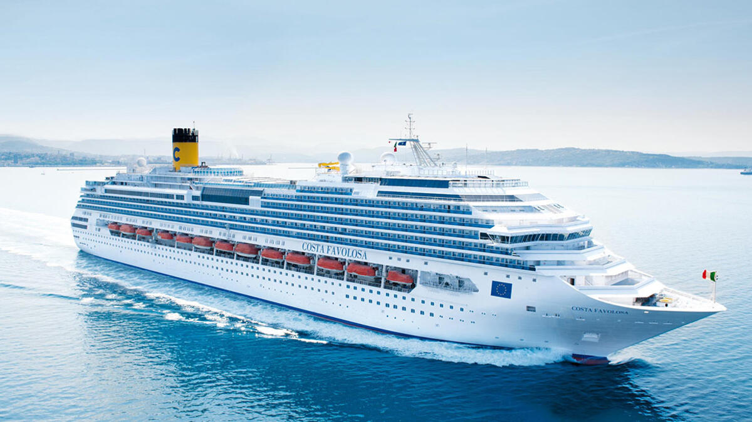
Bu ne?

Slide 7
Bu gemi.

Slide 8
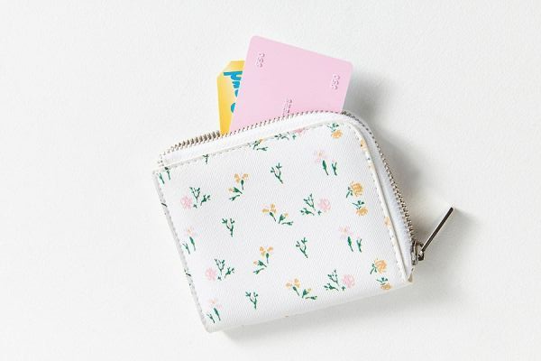
Bu ne?

Slide 9
Bu cüzdan.

Slide 10
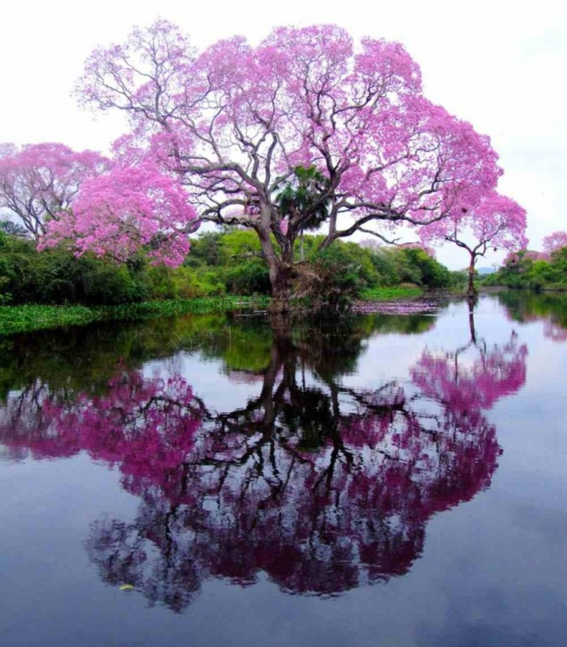
Bu ne?

Slide 11
Bu aǧaç.

Slide 12
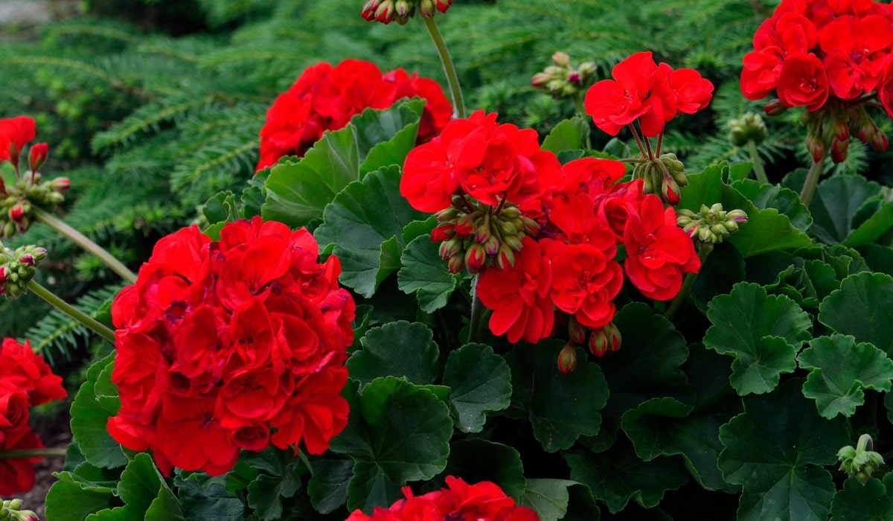
Bu ne?

Slide 13
Bu çiçek.

Slide 14
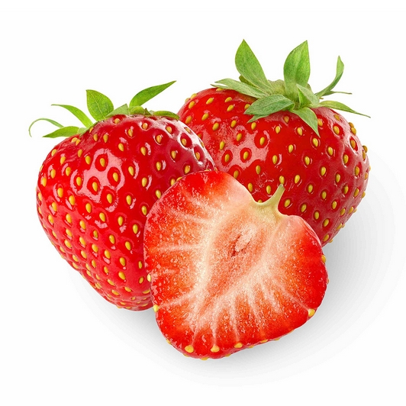
Bu ne?

Slide 15
Bu çilek.

Slide 16
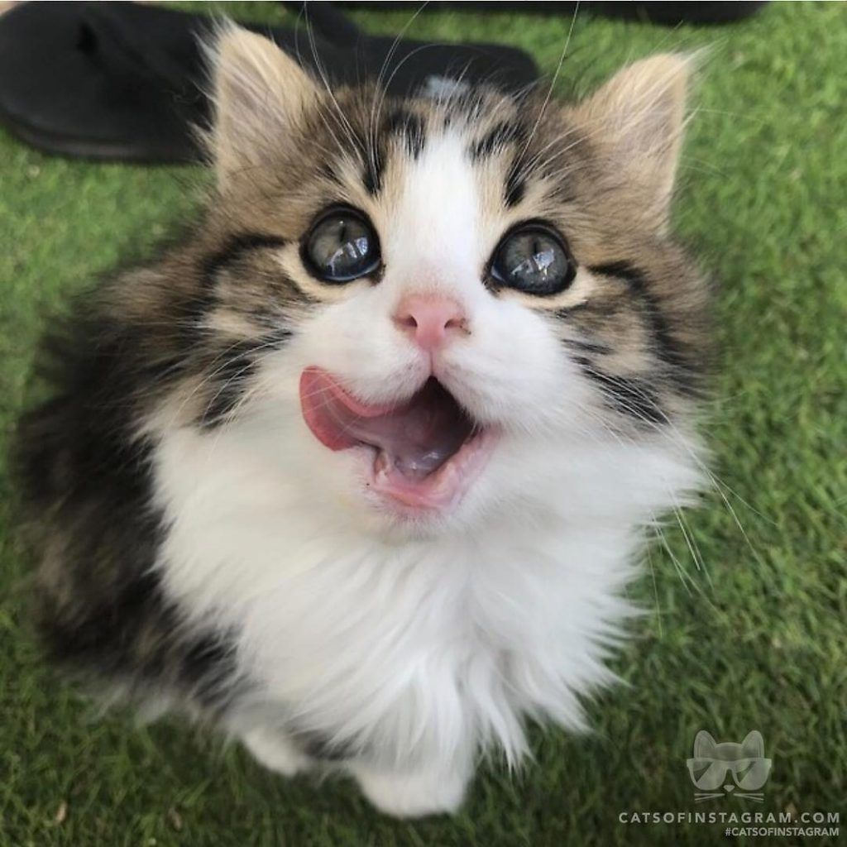
Bu ne?

Slide 17
Bu kedi.

Slide 18
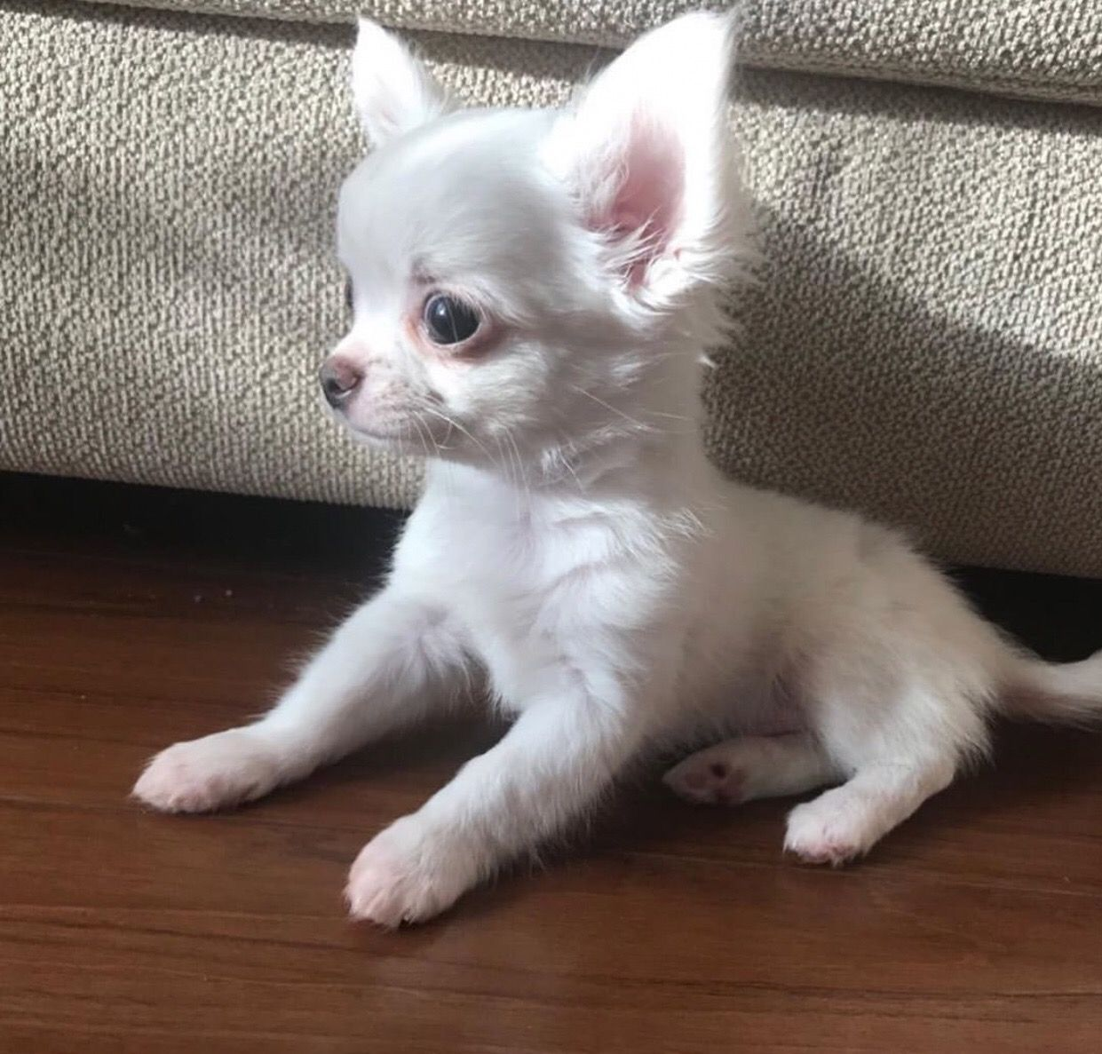
Bu ne?

Slide 19
Bu köpek.

Slide 20
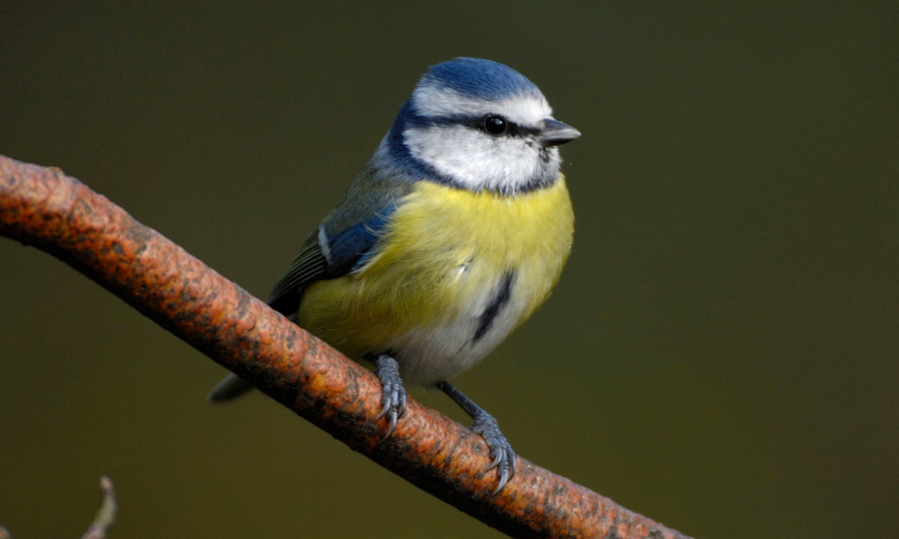
Bu ne?

Slide 21
Bu kuş.

Slide 22
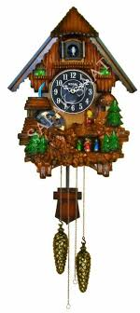
Bu ne?

Slide 23
Bu saat.

Slide 24
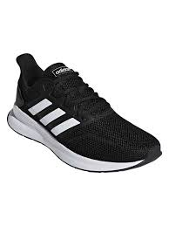
Bu ne?

Slide 25
Bu ayakkabı.

Slide 26
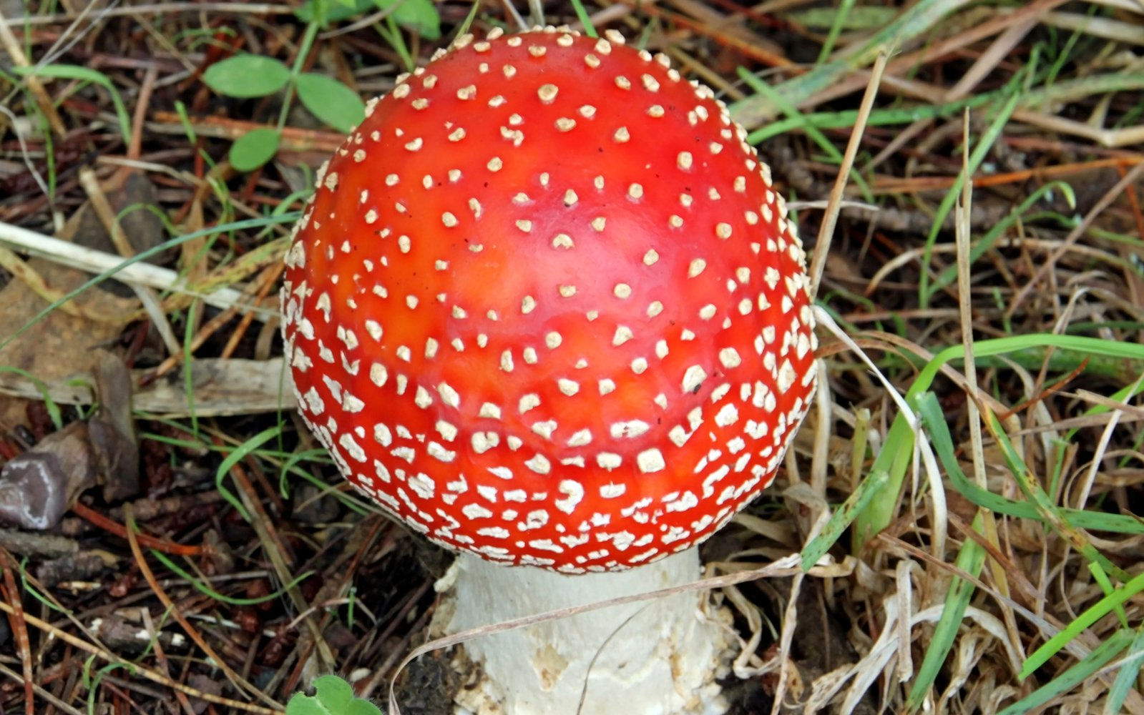
Bu ne?

Slide 27
Bu mantar.

Slide 28
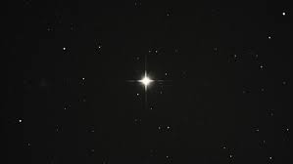
Bu ne?

Slide 29
Bu yıldız.

Slide 30
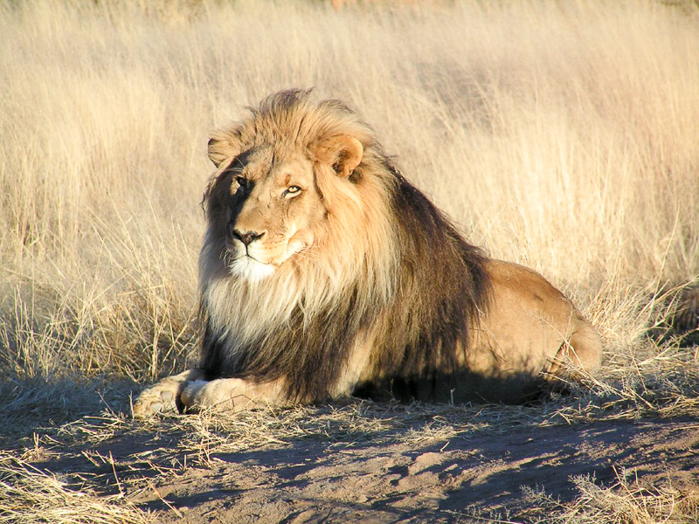
Bu ne?

Slide 31
Bu aslan.

Slide 32
Bu ne?

Slide 33
Bu güneş.

Slide 34
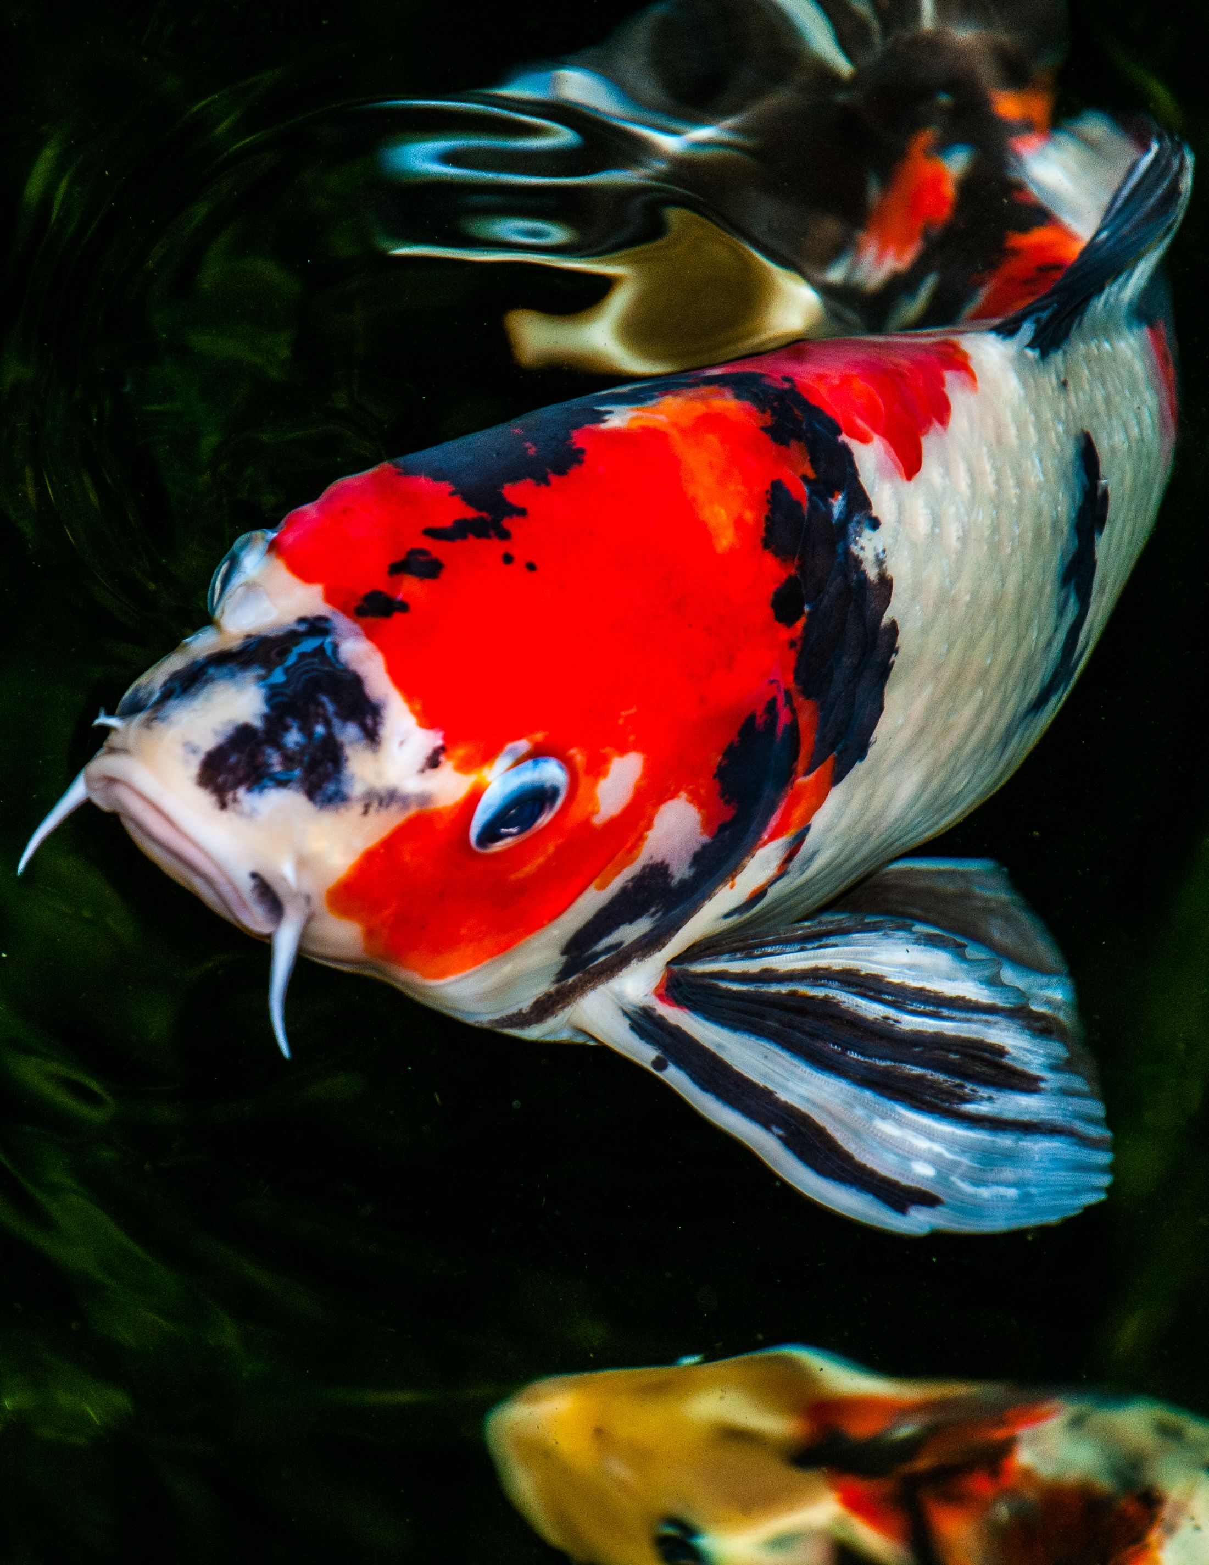
Bu ne?

Slide 35
Bu balık.

Slide 36
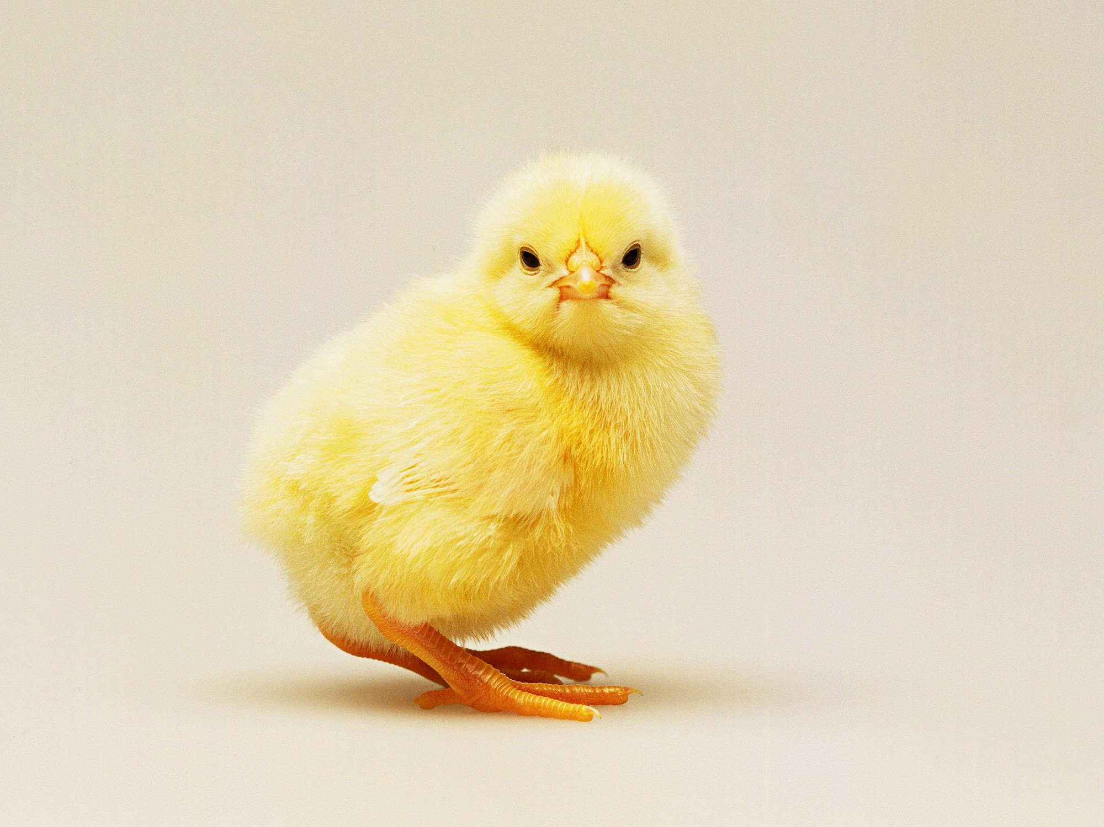
Bu ne?

Slide 37
Bu civciv.

Slide 38
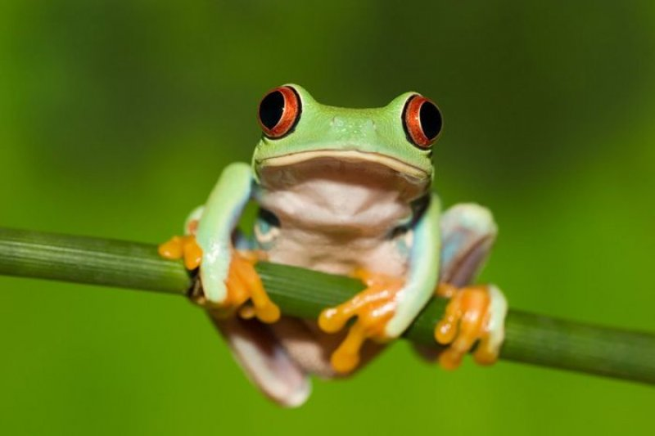
Bu ne?

Slide 39
Bu kurbaǧa.

Slide 40
Bu ne?

Slide 41
Bu yaprak.

Slide 42
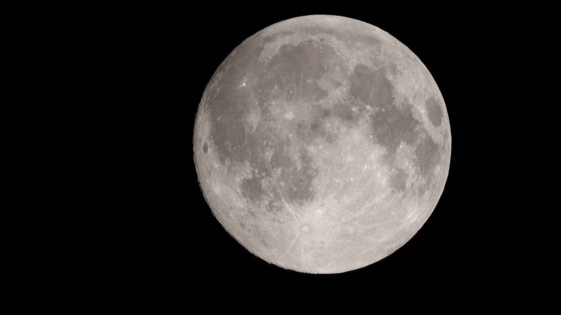
Bu ne?

Slide 43
Bu ay.

Slide 44
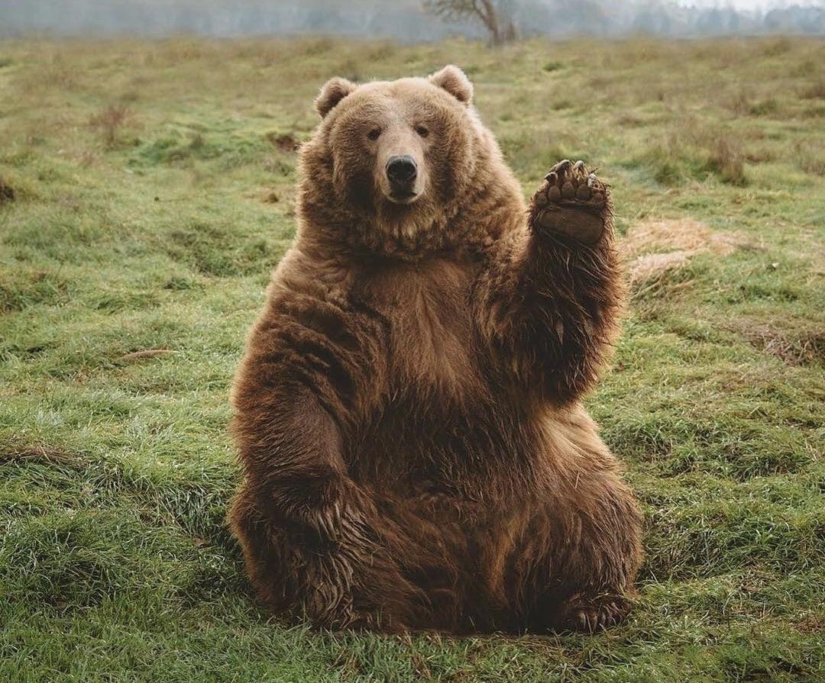
Bu ne?

Slide 45
Bu ayı.

Slide 46
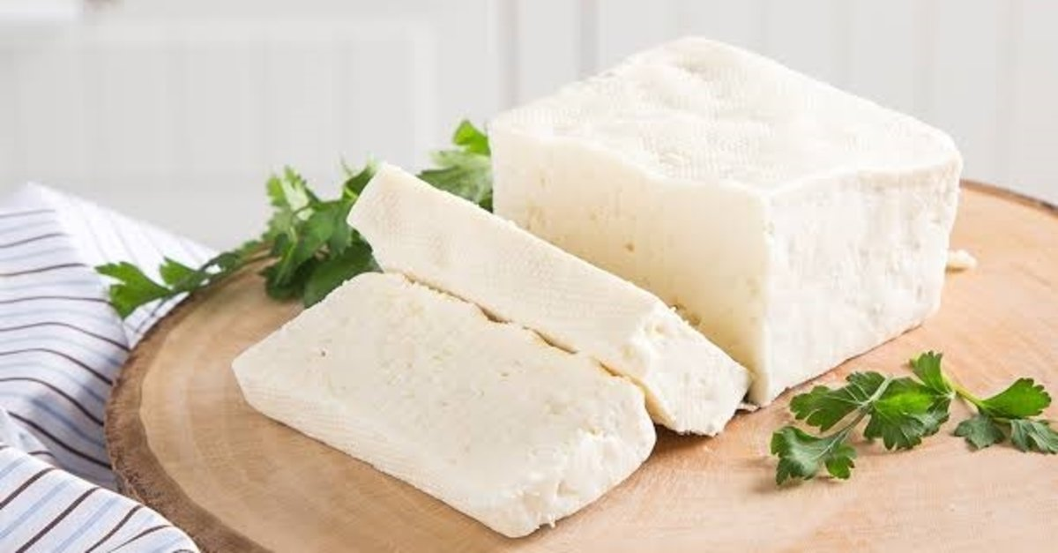
Bu ne?

Slide 47
Bu peynir.

Slide 48
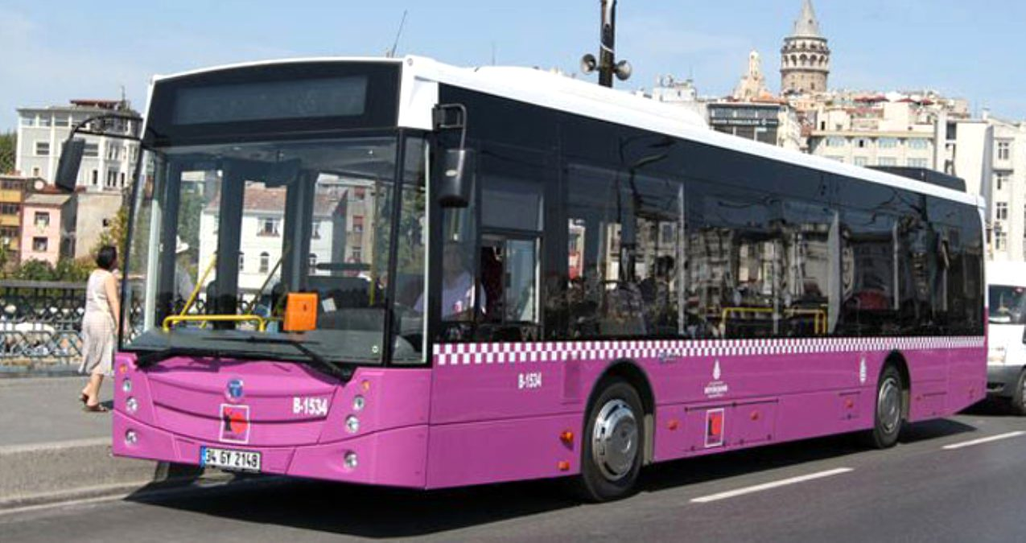
Bu ne?

Slide 49
Bu otobüs.

Slide 50
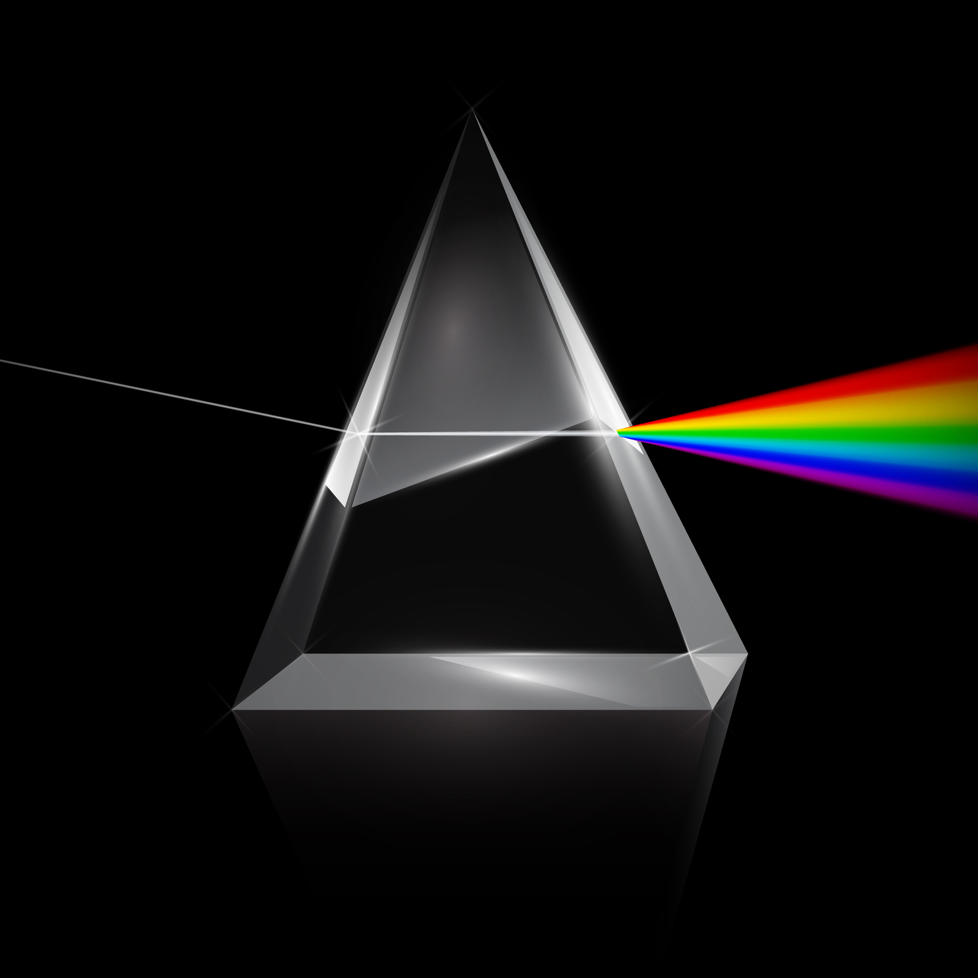
Bu ne?

Slide 51
Bu ışık.

Slide 52
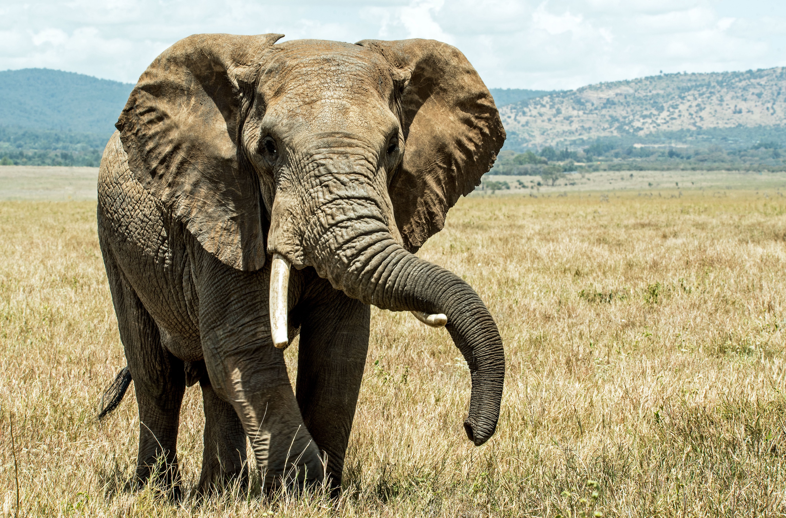
Bu ne?

Slide 53
Bu fil.

Slide 54
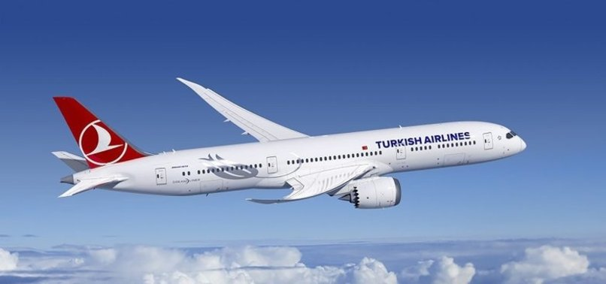
Bu ne?

Slide 55
Bu uçak.

Slide 56
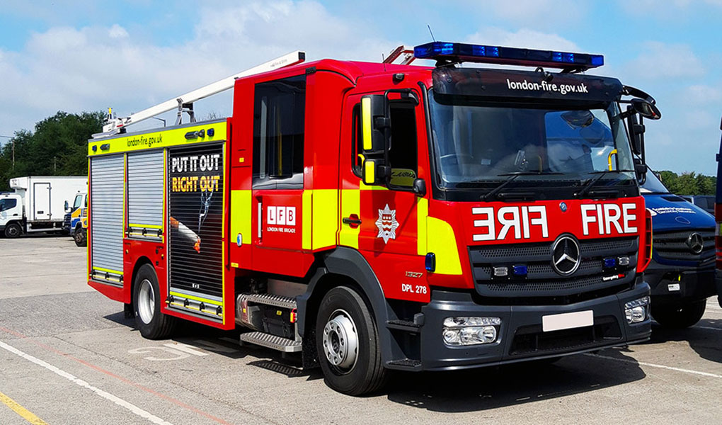
Bu ne?

Slide 57
Bu itfaiye.

Slide 58
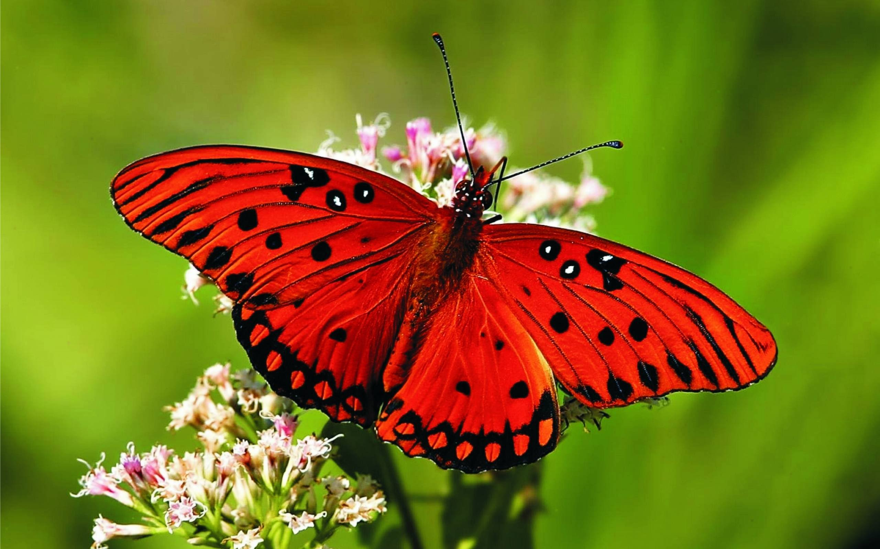
Bu ne?

Slide 59
Bu kelebek.

Slide 60
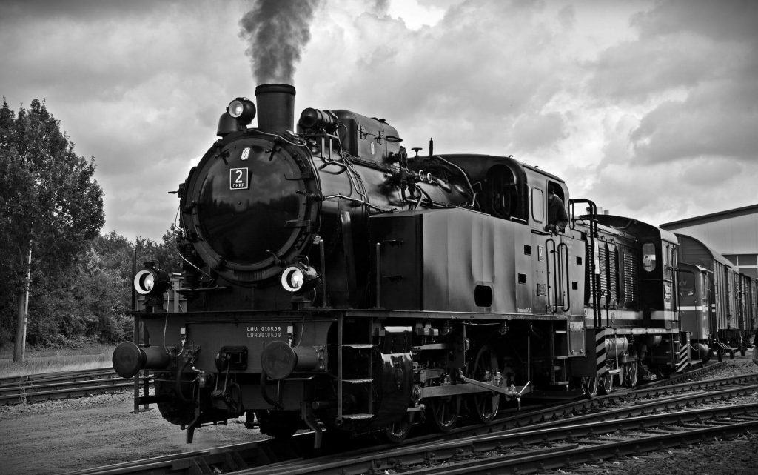
Bu ne?

Slide 61
Bu tren.

Slide 62
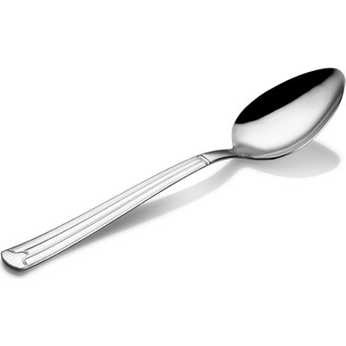
Bu ne?

Slide 63
Bu kaşık.

Slide 64
Bu ne?

Slide 65
Bu çatal.

Slide 66
Bu ne?

Slide 67
Bu bıçak.

Slide 68
Bu ne?

Slide 69
Bu kapı.

